Slide 1
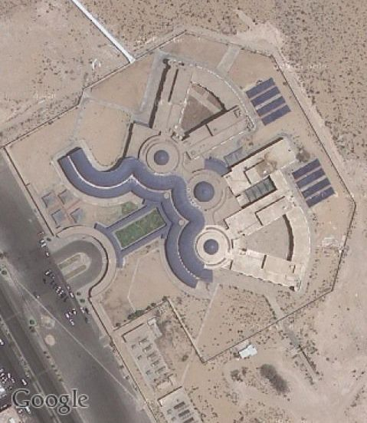
المملكة العربية السعودية
جامعة الدمام
كليّة الآداب
قسم اللغة العربية
الفرقة الرّابعة

Slide 2
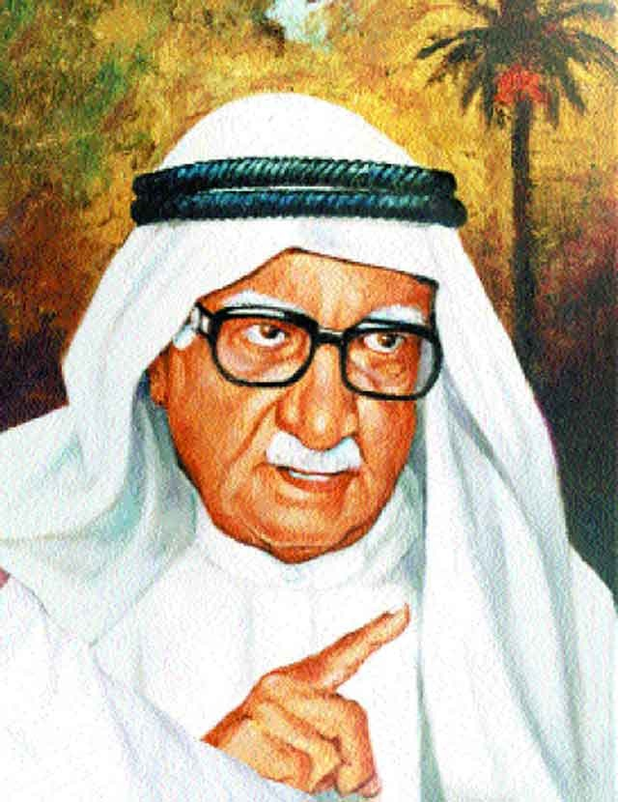
إبراهيم
العريض

Slide 3

إبراهيم العريّض
"رائد الرومانسيّة الخليجيّة”
كان شعراء الخليج يسيرون في خطوات وئيدة متتبعين قافلة الشعر العربي منذ أكثر من ألف عام ، واقفين بالشعر الخليجي العربي في الثلاثينات والأربعينات عند حدود المناسبات .
وكان الإحساس قويّاً بأن هذه اللغة بدا عليها الإنهاك من كثرة الاستعمال ، وبضيق المجرى الذي يسير فيها الشعر العربي حتى ليقع الحافر على الحافر .

Slide 4

نشأة العريّض الأدبيّة :
استطاع أن يخترق حاجز المكان وحاجز الزمان ذلك هو إبراهيم العريّض , شاعر البحرين ..
الذي استطاع من بعد أن يمدّ جناحيه على الحياة الأدبية جيلاً كاملاً .

Slide 5

إصداراته :
الأساليب الشعريّة ..
أسلوبه :
أسلوب الشاعر المتعبّد الذي دعاه بالأسلوب الغنائي .. وأسلوب الشاعر البحاثة الذي دعاه بالأسلوب التحليلي .. والشاعر المتعبّد هو الشاعر الرومانسي .. بينما الأسلوب التحليلي هو أسلوب أصحاب الإتجاه الواقعي .

Slide 6

مراحله الشّعرية :
مرّ العريض بمرحلتين واضحتين وإن لم يكن بينهما فارق زمني طويل .
المرحلة الأولى / مرحلة "العرائس" .. وهو اسم ديوانه .
المرحلة الثانية / مرحلة "شموع" وهي أيضاً ترجع إلى اسم ديوانه .

Slide 7
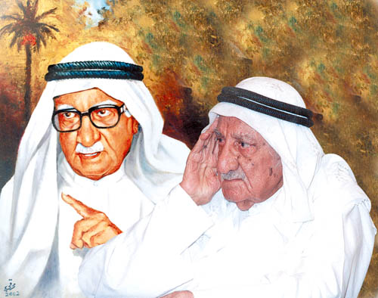
أسلوبه الحواري :
الأسلوب الحواري أحد الأساليب التي التفت إليها العريّض ، وكما أن عمر كان نقلة من الأساليب الجاهلية ، كذلك كان موقف علي محمود طه في مصر، وإبراهيم العريض في الخليج كلاهما نقلة من عصر الإحياء إلى عصر أدبي جديد .

Slide 8

نظرته للمرأة :
كانت المرأة رمزاً , أو تجريداً للفـنّ .

